Slide 1
Einführung des neuen Budgetierungsmodells (IGB)
Indikatoren gestütztes Basisbudget für Forschung und Lehre (IGB)
PMB
QSL
ZVSL
IMV

Slide 2
Grundlegende Änderungen an der Budgetsystematik durch das neue Budgetierungsmodell
IGB
Grundannahme? Steigerung des Grundbudgets aller Fachbereich um jährlich 4% für den aktuellen Zielvereinbarungszeitraum (-2025). Erstmals werden auch QSL-Und ZVSL-Mittel an diesen Steigerungen beteiligt und so ein Ausgleich für Tarifsteigerungen in diesen Bereichen geschaffen.
Indikatoren? Folgende Indikatoren kommen im neuen IGB-Modell zum Einsatz: Sockelbudgetstudierende (80%); Studierende im 1. Hochschulsemester (2,5%); Absolvent:innen 4,5%; LOMZ-relevante Drittmittel* (9%); DFG-Mittel % ERC-Grants (2,25%); Promotionen (1,25%); Abschlüsse Bildungsausländer:innen (0,5%).
Was ist besonders zu beachten? Das Budget sieht zum Einen Kappungsgrenzen vor, um etwaige Budgetverluste in den ersten Jahren, die sich evtl. aus den Leistungsindikatoren ergeben, auszugleichen und somit allen Fachbereichen ein Wachstum von mind. 2% jährlich zu garantieren.
Beim Leistungsindikator Sockelbudgetstudierende wird ein Korridor definiert, innerhalb dessen Zuwüchse/Verluste unberücksichtigt bleiben. Hat ein Fachbereich >125% Lehrauslastung führen Verluste bis 125% nicht zu Budgetverlusten. Hat ein Fachbereich <75% Lehrauslastung führen Zuwüchse nicht zu Budgetzuwüchsen.
* LOMZ-Drittmittel: Drittmittel, die im Rahmen der Leistungsorientierten Mittelzuweisung angerechnet werden (z.B. DFG; BMBF; NICHT: Landesprojekte wie LOEWE; HMWK- und HKM-Projekte)
Notes:
Quellen:

Slide 3
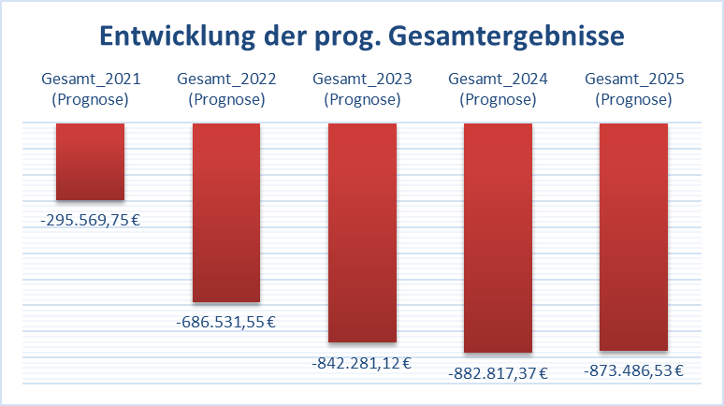
Budgetentwicklung am FB04

Slide 4
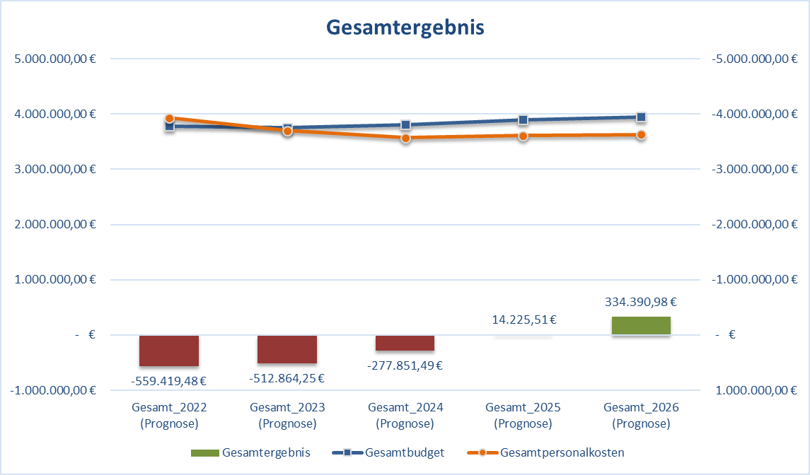
Budgetentwicklung am FB04

Slide 5
Budgetentwicklung am FB04
IGB
Sondertatbestand FB04: Für die Jahre 2022-2025 100.000€ jährliche Zusatzleistungen durch das Präsidium.
IGB: Die im Rahmen des neuen IGB-Modells prognostizierten Budgetzuweisungen stimmen mit den realen Zuweisungen überein.
Die Prognosen lassen Raum für Entwicklungen nach unten:
1.) Zufallsgewinnen treten ungeplante Ausgaben ggü. bei auslaufenden Stellen (aufgrund arbeitsrechtlicher Verlängerungsansprüche)
2.) Nicht vorhersehbare Entwicklung der Tarifsteigerungen
3.) Für die ersten 4 Jahre (bis 2025) wurden im Rahmen des neuen Budgetierungsmodell Faktoren eingeführt, die Verluste und Gewinne dämpfen. Ab 2025 werden sich daher die Leistungsparameter verschärft auswirken.
Notes:
Quellen:

